Slide 1
腦筋急轉彎
開始

Slide 2


請我最討厭吃的水果是什麼?
蘋果
哈密瓜
芒果

Slide 3
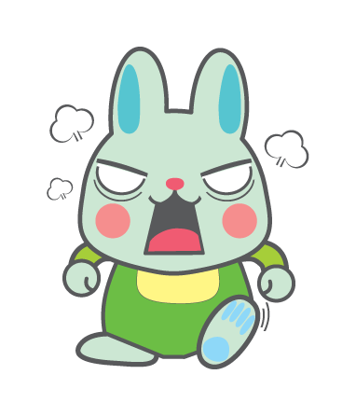
答錯了!
重來

Slide 4

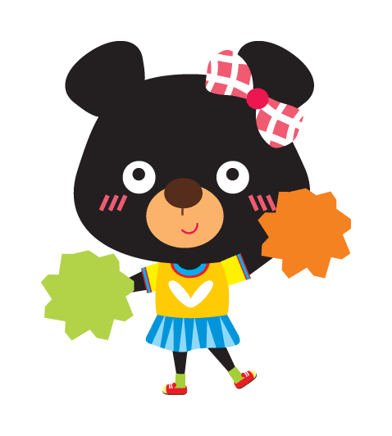
答對了!
再見

